Slide 1
Curso básico de satélites para el JPSS (SatFC-J)

Slide 2
Introducción a la teledetección por microondas
(con un enfoque en la percepción pasiva)

Slide 3
Objetivos del aprendizaje
Proporcionar una introducción general a la teledetección por microondas incluyendo los generadores de imágenes vs. las sondas, sensores pasivos vs. activos y los canales de frecuencias de microondas
Entender cómo la percepción remota por microondas complementa las observaciones del visible y del infrarrojo y por qué es importante
Examinar brevemente cómo la absorción/emisión, transmisión y dispersión influencian el uso y la interpretación de las mediciones de microondas

Slide 4
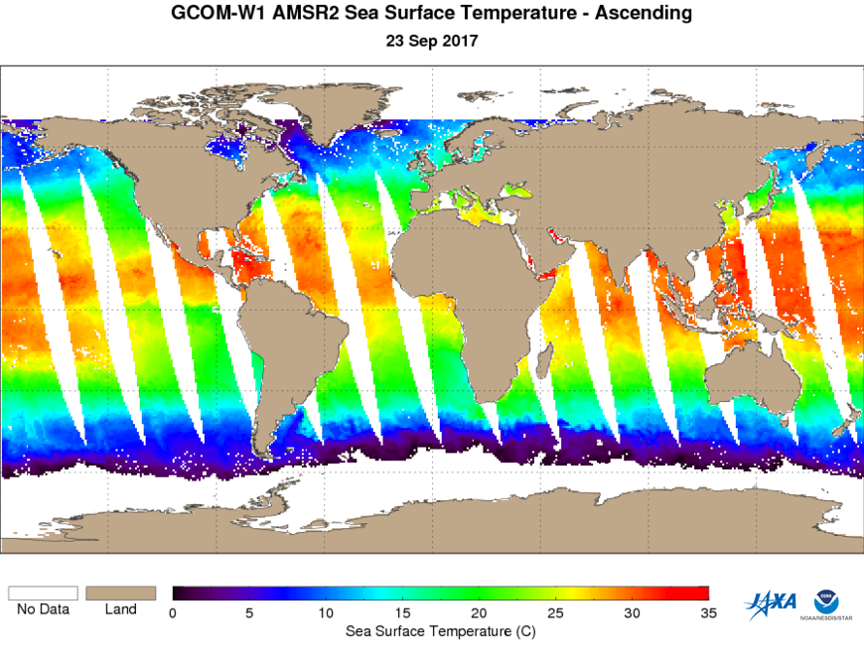
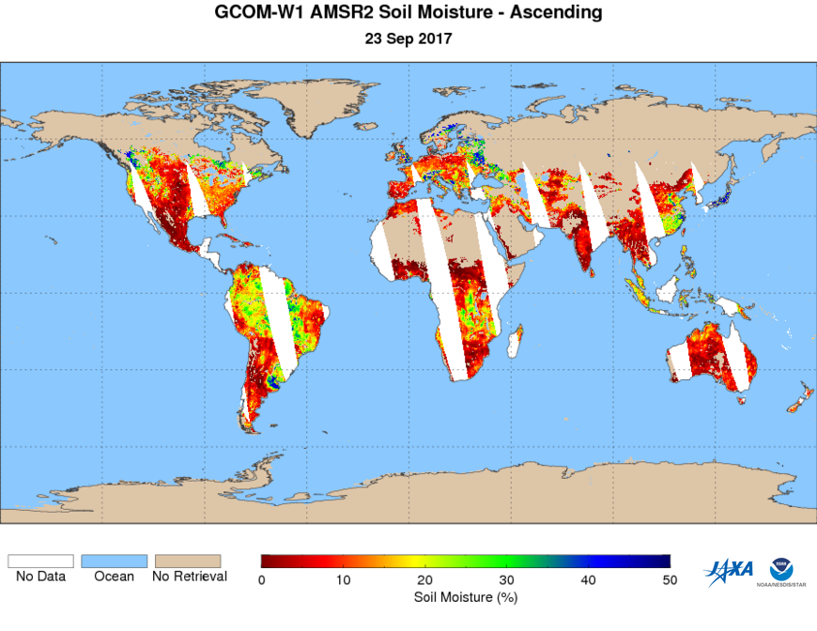
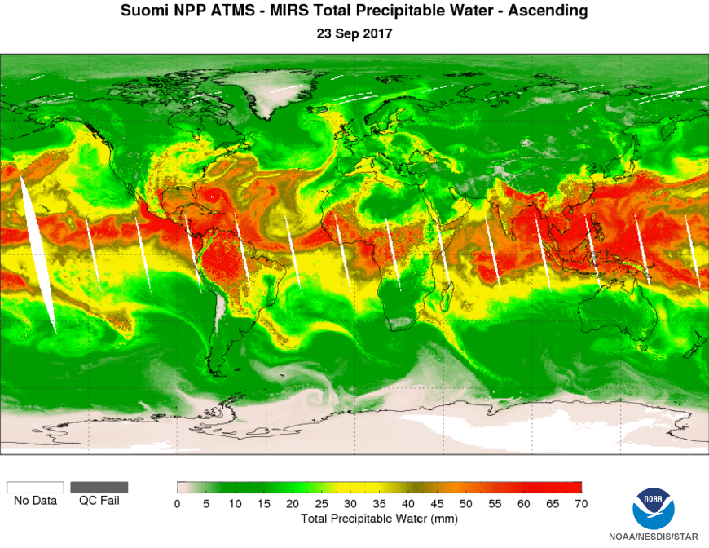
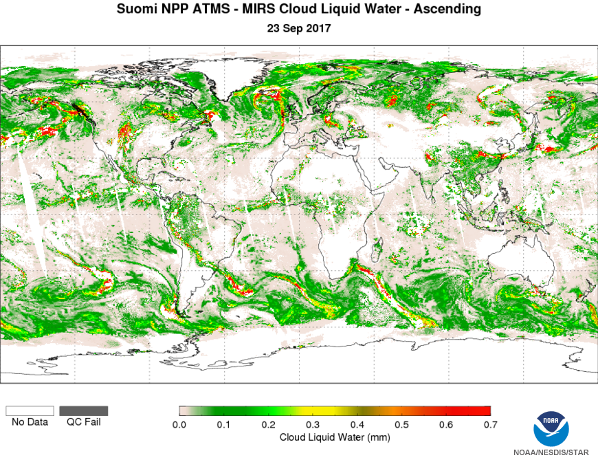
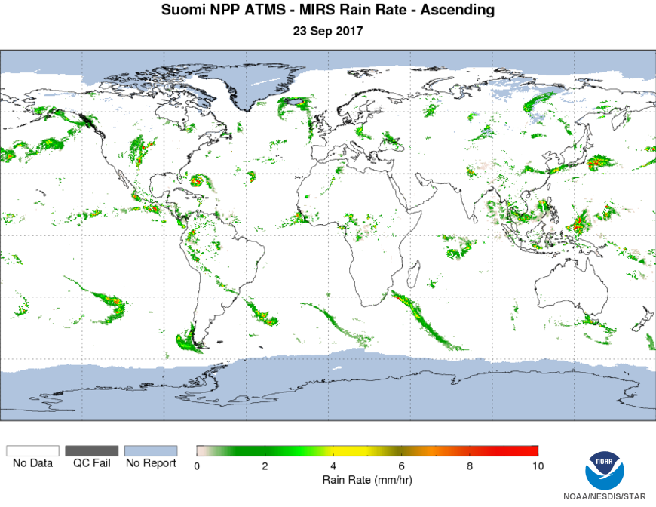
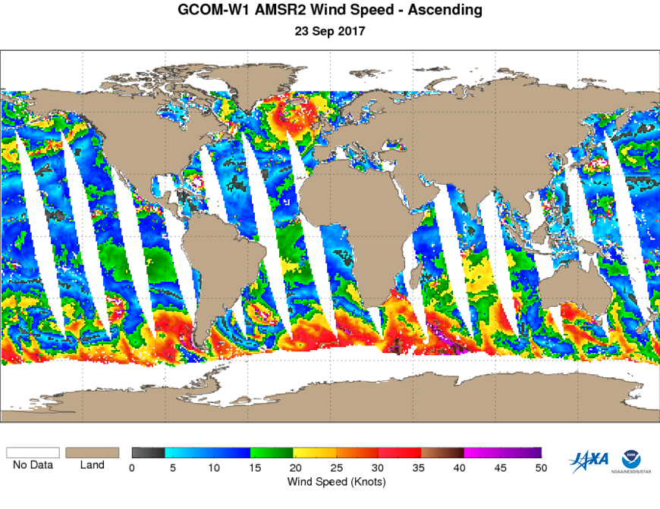
Vista preliminar del producto
AMSR2 Sea Surface Temperature 2017-09-23
Humedad del sueldo del AMSR-2 2017-09-23
ATMS MIRS Total Precipitable Water 2017-09-23
ATMS MIRS Cloud Liquid Water 2017-09-23
ATMS MIRS Rain Rate 2017-09-23
AMSR2 Wind Speed 2017-09-23
Se usa una combinación de canales para crear productos
Agua precipitable total
Agua líquida de la nube
Intensidad de lluvia
Velocidad del viento
Temperatura superficial del mar
Humedad del suelo
NOAA MiRS Products: https://www.star.nesdis.noaa.gov/jpss/EDRs/products_MiRS.php

Slide 5
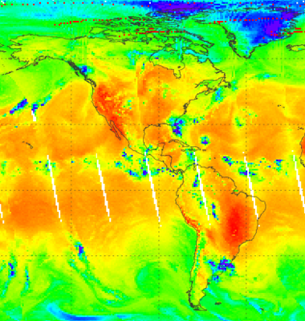
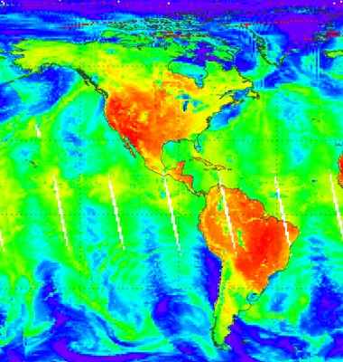
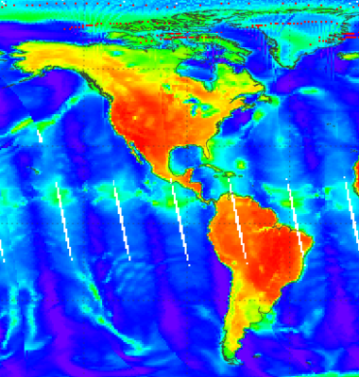
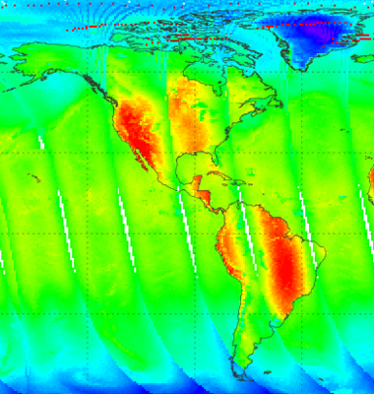
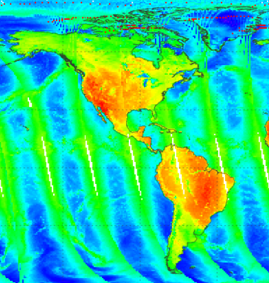
Tipos de instrumentación de microondas
Generador de imágenes Detalle horizontal Vista de 2-D Ej: Radiómetro Avanzado de Barrido por Microondas-2 (con siglas AMSR-2 en inglés) 7 canales | Sonda Detalle vertical “Vista de 3-D” Proporciona perfiles atmosféricos Ej: Sonda Atmosférica de Microondas de Technología Avanzada (con siglas ATMS en inglés) 22 canales

Slide 6
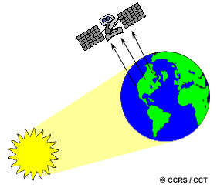
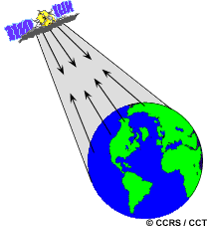
Tipos de sensores de microondas
Pasivo Detecta la emisión natural Se usa para medir perfiles atmosféricos Radiómetros e intrumentos de barrido | Activo Proporciona la fuente de radiación y mide la señal retrodispersada Influencia de otras fuentes complica la interpretación

Slide 7
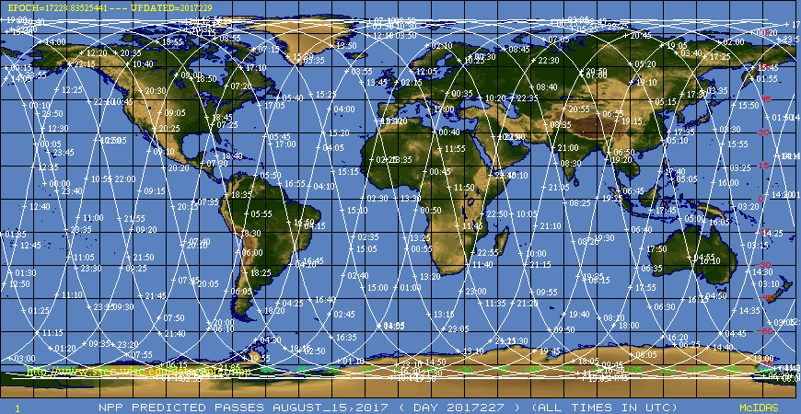
Cobertura global diaria 2x
Trayectorias de las órbitas de la Asociación Nacional de órbita Polar Suomi (Suomi National Polar–orbiting Partnership (S-NPP) en inglés)
descendente
ascendenteg

Slide 8
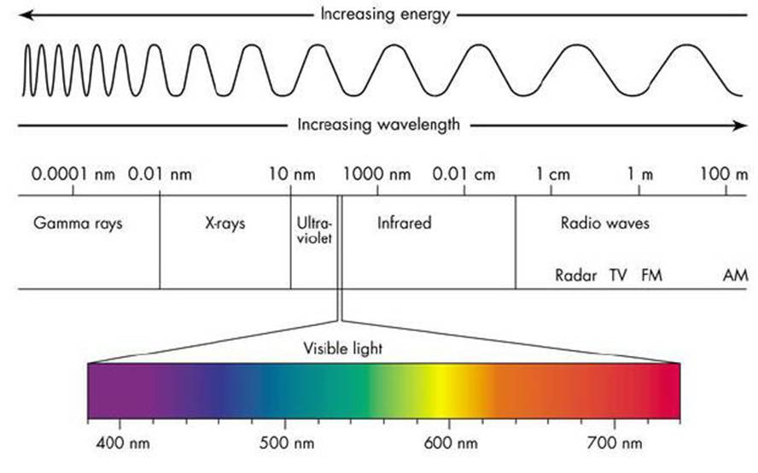
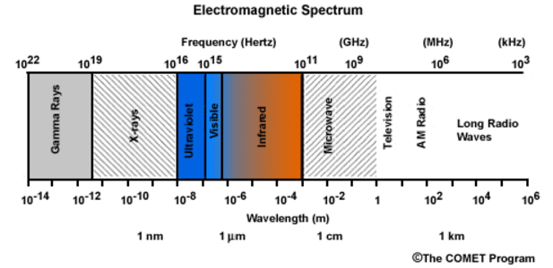
Espectro electromagnético
Longitud de onda de microondas = 0.1-30 cm (300-1 GHz)
Aumenta: longitud de onda, huella del sensor
Disminuye: frequencia, energía
10⁹ Hz = 1 GHz
Recurso adicional: SatFC-G Basic Principles of Radiation
https://www.meted.ucar.edu/training_module.php?id=1239#.WEcPZfkrKUl

Slide 9
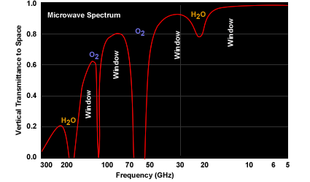
Espectro de microondas
Vertical Transmittance to Space
En general:
Regiones de ventana se usan para percibir características de la superficie
Regiones de absorción se usan para derivar perfiles de temperatura y humedad
Frequency (GHz)
source: COMET

Slide 10
Temperatura de brillo medida
Regiones de ventana
absorción / emisión
Regiones de absorción
Cielo despejado o nubes que no precipitan
Temp superficial de suelo.
Temp superficial del mar.
Hielo marino
Humedad del suelo
Gotas de la nube
(< .1 mm de radio)
Vientos del océano
Cielo despejado o nubes que no precipitan
Perfiles de temperatura
Perfiles de humedad
transmisión
Nubes que precipitan
Partículas de hielo
dispersión
Nubes que precipitan
Tipo de precipitación
Intensidad de la lluvia

Slide 11
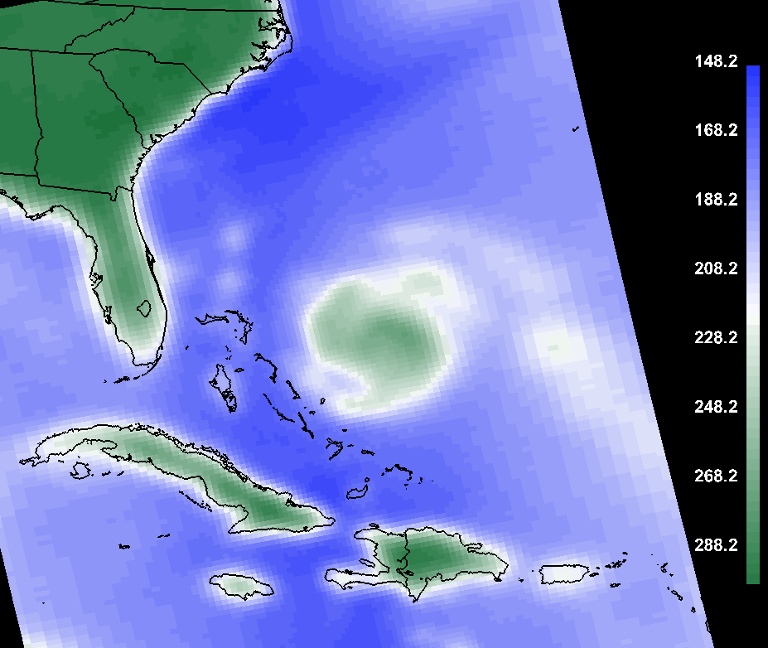
Vista de las características superficiales por medio de la ventana
C.2 del ATMS (31.4 GHz) 2017-9-23 1806Z
Océano
La baja emisividad (~0.5) da un entorno uniforme, frío
Tierra
Emisividad variable (~0.95)
°C
K
-125
150
-105
170
-85
190
-65
210
-45
230
-25
250
-5
270
15
290

Slide 12
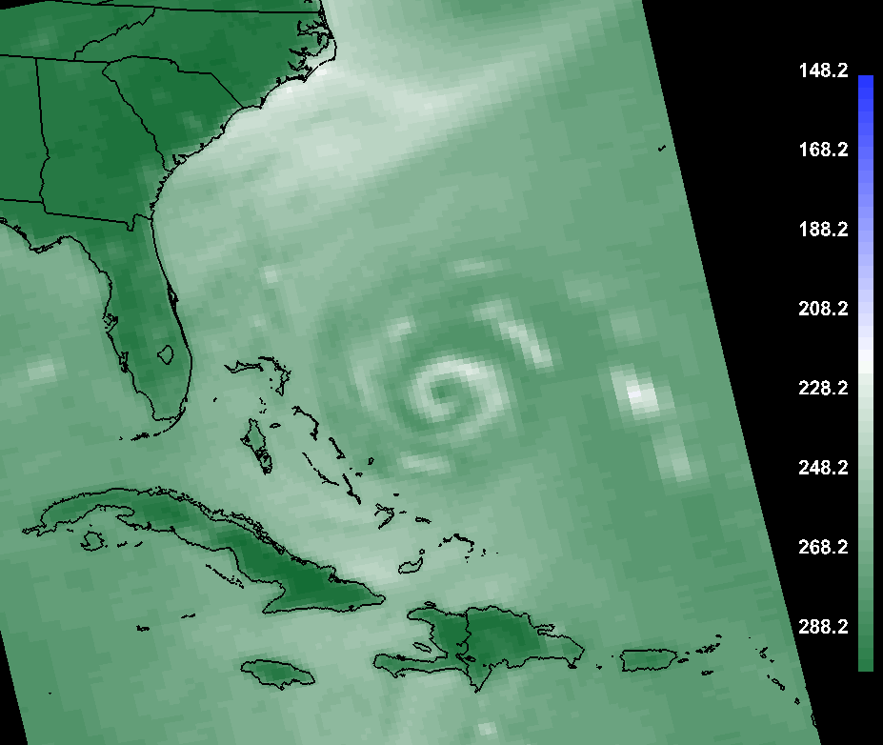
Vista de la ventana “sucia”
C.16 del ATMS (88.2 GHz) 2017-9-23 1806Z
Las nubes que no precipitan son transparentes
Se puede observar la columna atmosférica total
°C
K
-125
150
-105
170
-85
190
-65
210
-45
230
-25
250
-5
270
15
290

Slide 13
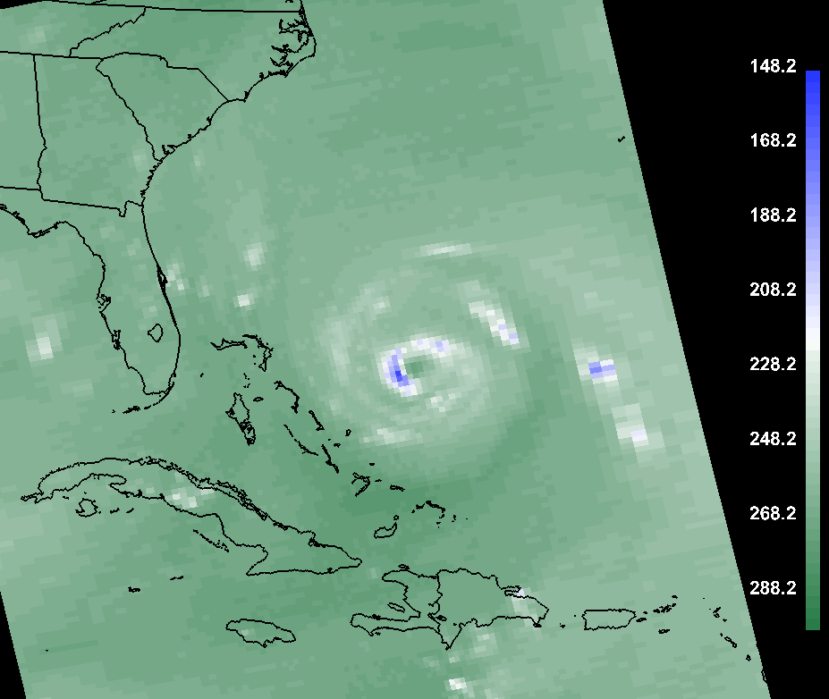
Absorción del vapor de agua
C.20 del ATMS (183.3 GHz) 2017-9-23 1806Z
Se usa para percibir la humedad en varios niveles de la atmósfera
°C
K
-125
150
-105
170
-85
190
-65
210
-45
230
-25
250
-5
270
15
290

Slide 14
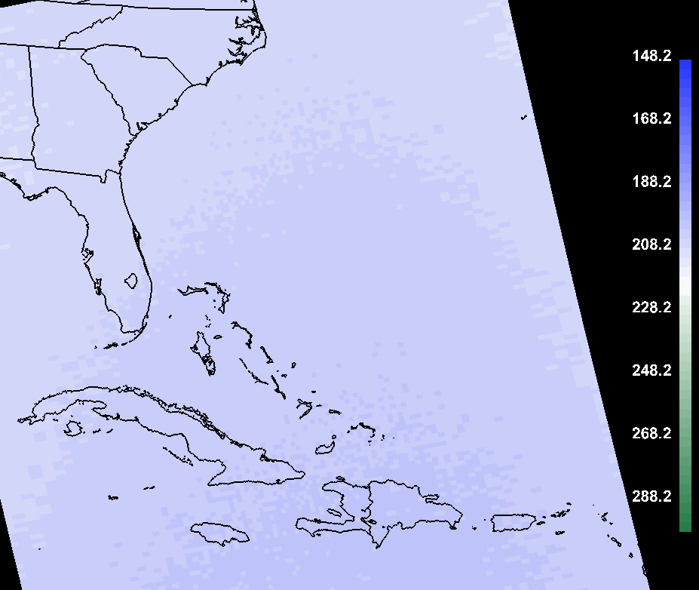
Absorción del oxígeno
C.10 del ATMS (57.3 GHz) 2017-9-23 1806Z
Se usa para percibir la temperatura en varios niveles de la atmósfera
°C
K
-125
150
-105
170
-85
190
Pequeña variación de temperatura a lo largo de la imagen
(nivel de ~300 mb)
-65
210
-45
230
-25
250
-5
270
15
290

Slide 15
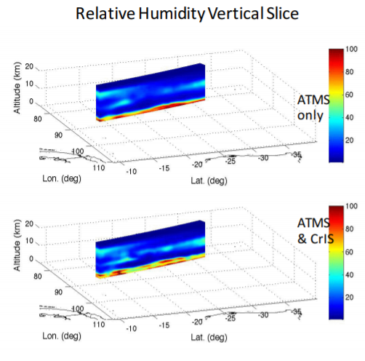
Perfiles verticales
Desplegados en AWIPS como sondeos NUCAPS
NUCAPS = NOAA Unique Combined Atmospheric Processing System

Slide 16
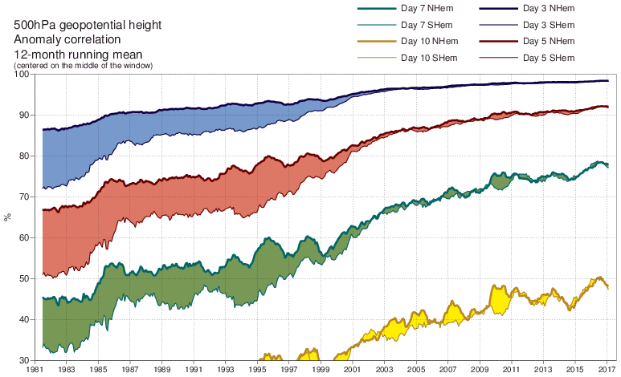
Asimilación en los modelos numéricos
Sondas infrarrojas y de microondas tienen enormes impactos en los pronósticos por medio de la asimilación en los modelos de predicción numérica del tiempo
Correlación de la anomalía de la altura geopotencial de 500 hPa
Media móvil de 12-meses
%
1981
2017

Slide 17
Ventajas y limitaciones
Ventajas de las microondas
Las nubes que no precipitan son transparentes
Estimación de la intensidad de precipitación, vientos del océano, humedad del suelo
Perfiles atmosféricos de temperatura y humedad
Se combinan con otras medidas de alta resolución en los productos y se asimilan en los modelos
Limitaciones de las microondas
La longitud de onda más larga limita la resolución espacial
Las variaciones en la emisividad superficial complican la interpretación
Observaciones poco frecuentes: 2 pasadas diarias por satélite (2x)

Slide 18

Recursos
Microwave Remote Sensing: Overview (2nd Edition)
https://www.meted.ucar.edu/training_module.php?id=979
A First Course in Atmospheric Radiation, 2nd Ed. (Petty 2006)
Satellite Meteorology: An Introduction (Kidder and Vonder Haar 1995)
Basics of Visible and Infrared Remote Sensing
https://www.meted.ucar.edu/training_module.php?id=1096#.WEmPA_krKUk
SatFC-G Basic Principles of Radiation
https://www.meted.ucar.edu/training_module.php?id=1239#.WEcPZfkrKUl
¿Preguntas? Email: Bernie.Connell@colostate.edu
Narradora: Bernie Connell
Editoras: Erin Dagg, Bernie Connell
Otros contribuyentes: John Forsythe

